Slide 1
Props & component

Slide 2
Component
Component nôm na là thành phần
Với Java ta thường tạo các thẻ tag common => nhằm mục đích tái sử dụng cho nhiều nơi
Hoặc các chức năng đặc thù hoặc để phân chia các vùng khi source code quá dài ta cũng tạo các thẻ tag riêng
=> Thì trong react ta có component

Slide 3
Component
Components cho phép bạn chia UI thành các phần độc lập, có thể tái sử dụng và có thể sử dụng chúng 1 cách độc lập.
Components cũng giống như function JavaScript. Nó cho phép nhập vào các đầu vào tùy ý (props) và trả về những phần tử React mô tả những gì sẽ xuất hiện trên màn hình.
Component đặt tên phải viết hoa ký tự đầu tiên (Uppercase)

Slide 4
Component
Ví dụ:
function Welcome() {
return <h1>Hello world</h1>;
}

Slide 5

Component
Ví dụ: Nếu không viết hoa
function welcome() {
return <h1>Hello world</h1>;
}

Slide 6
Component
Ví dụ có truyền param
function Welcome(props) {
return <h1>Hello {props.name}</h1>;
}

Slide 7

Component
Ví dụ:
<script type="text/babel">
const Form = {
Text() { return <input />},
Checkbox() { return <input type="checkbox" />; },
Button({text = "Button"}) { return <button>{text}</button>}
}
ReactDOM.createRoot(main).render(<Form.Checkbox />);
</script>

Slide 8

Component
Ví dụ:
<script type="text/babel">
const Form = {
Text() { return <input />},
Checkbox() { return <input type="checkbox" />; },
Button({text = "Button"}) { return <button>{text}</button>}
}
ReactDOM.createRoot(main).render(<Form.Button />);
</script>

Slide 9

Component
Ví dụ:
<script type="text/babel">
const Form = {
Text() { return <input />},
Checkbox() { return <input type="checkbox" />; },
Button({text = "Button"}) { return <button>{text}</button>}
}
ReactDOM.createRoot(main).render(<Form.Button text="Submit"/>);
</script>

Slide 10
props
Trong React element props giống như attribute của thẻ HTML
<script type="text/babel">
const main = document.getElementById('main')
const h1 = <h1 className="header" style={{ color: 'red' }}>ReactJS</h1>
ReactDOM.createRoot(main).render(h1);
</script>

Slide 11
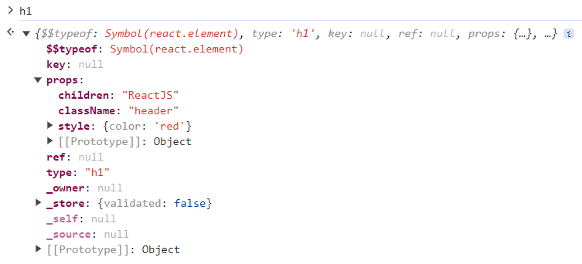

Slide 12
props
Trong React component props giống như đối số cho Component
Tự do đặt tên cho props theo rule camelCase

Slide 13
<script type="text/babel">
const main = document.getElementById('main')
function Card(props) {
return (
<div>
<h4>{props.name}</h4>
<p>{props.role}</p>
</div>
)
}
console.log(<Card name="HaoLV" role="Technical Leader" />)
ReactDOM.createRoot(main).render(<Card name="HaoLV" role="Technical Leader" />);
</script>

Slide 14
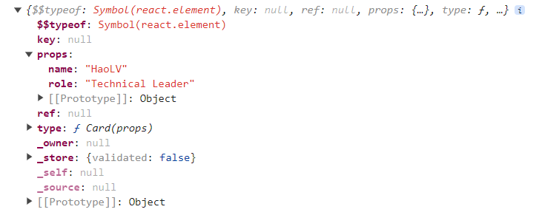

Slide 15
Props children
Khi nào thì có props children?
Để lấy props children thì làm thế nào?

